Slide 1
Sposoby na pomnażanie oszczędności

Slide 2
1. Konto oszczędnościowe - jest jednym z typów rachunku bankowego, którego głównym celem jest bezpieczne przechowywanie i pomnażanie oszczędności powierzonych bankowi.
Po pierwsze wpłacasz na nie swoje oszczędności wtedy, kiedy potrzebujesz. W każdej chwili możesz je z takiego konta wypłacić lub przelać na inne.
Po drugie, masz swobodny dostęp do zgromadzonych tam środków. Jeżeli tylko okaże się, że potrzebujesz dopływu gotówki, możesz ją w szybki i prosty sposób wypłacić z konta oszczędnościowego, bez ryzyka utraty wypracowanych zysków.

Slide 3
2. Lokaty – to depozyt dla banku.
Zwykle wymagana jest określona kwota, jaką musisz posiadać, żeby móc otworzyć lokatę. Jeżeli chcesz pomnażać pieniądze za pomocą lokaty, musisz wiedzieć, że wpłacasz je na określony termin, np. na rok. Niektóre rodzaje lokat są odnawialne. Oznacza to, że po upływie roku, lokata jest automatycznie odnawiana. Z kolei w przypadku lokat nieodnawialnych termin oprocentowania pieniędzy na lokacie kończy się z upływem określonego czasu.
Rodzaje lokat:
Lokata jednodniowa.
Lokata terminowa.
Lokata rentierska.
Lokata strukturyzowana.
Lokata automatyczna.
Lokata dynamiczna.
Lokata mobilna.
Lokata negocjowana.

Slide 4
3. Fundusze inwestycyjne – forma wspólnego inwestowania polegająca na zbiorowym lokowaniu środków pieniężnych wpłaconych przez uczestników funduszu.
Z ich pomocą możesz zainwestować posiadane nadwyżki finansowe w papiery wartościowe należące do banków, fabryk samochodów, kopalni, a także firm z sektora nowoczesnych technologii czy medycyny.

Slide 5
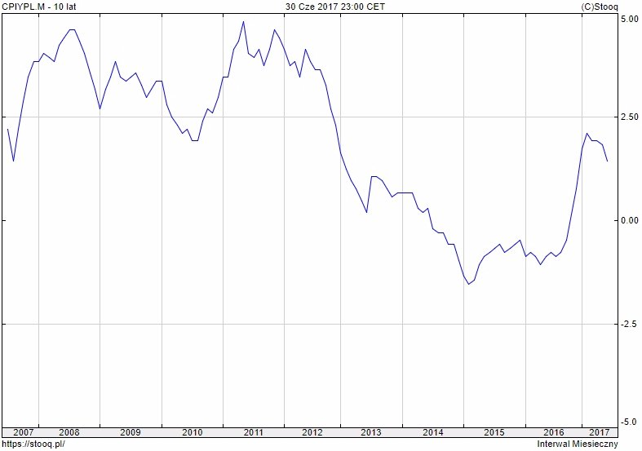
Z pomnażaniem oszczędności związane jest pojęcie INFLACJA.
Inflacja- to proces wzrostu przeciętnego poziomu cen w gospodarce.

Slide 6
Co wpływa na inflację?
Na poziom inflacji wpływa przede wszystkim zagregowany popyt konsumentów. Mówiąc prościej, jeśli obywatelom wiedzie się lepiej i dysponują odpowiednimi środkami, to oczywistym jest, że chcą więcej wydawać, a co za tym idzie – rosną ceny.

Slide 7
Jak sterować inflacją?
Prawidłowo funkcjonujący rząd czy bank centralny stara się sterować poziomami inflacji. Banki centralne często wyznaczają sobie bezpośredni cel inflacyjny, czyli poziom inflacji, jaki chcą osiągnąć w danym okresie i do jego osiągnięcia dostosowują inne swoje działania.

Slide 8
Inflacja a deflacja
Jak to często bywa w świecie ekonomii, niedobre są skrajności, czyli poziomy nie powinny być ani za niskie, ani za wysokie. Najlepiej mieć do czynienia ze względną równowagą i stabilnością. Gdy inflacja spada poniżej zera i zamienia się w deflację (spadek cen towarów i usług), wydawałoby się, że pozytywem jest spadek cen i wzrost siły nabywczej pieniądza. Niestety, nie jest to takie proste.
Na początku może wszystko wygląda dobrze, ale gdy deflacja utrzymuje się zbyt długo, spada opłacalność produkcji, bo przecież spadają ceny. Wiele planów, zarówno tych dotyczących inwestycji, jak i tych dotyczących konsumpcji, jest odsuwanych w czasie – inwestorzy czy osoby planujące zakup liczą na dalszy spadek cen.

Slide 9
Z oszczędzaniem związane jest kolejne pojęcie: PROCENT SKŁADANY.
Jest to sposób oprocentowania wkładu pieniężnego polegający na tym, że odsetki za dany okres oprocentowania są doliczane do wkładu (podlegają kapitalizacji) i w ten sposób „składają się” na zysk wypracowywany w okresie następnym.

Slide 10
Czym jest STOPA PROCENTOWA?
Stopa procentowa określona przez bank jako oprocentowanie konta oszczędnościowego, czy lokaty to inaczej stopa zwrotu. Jest wyrażona w procentach i oznacza, jaka będzie wysokość odsetek, które otrzymamy od wpłaconej kwoty.

Slide 12
Pierwsza karta płatnicza
Karta płatnicza to narzędzie, za pomocą którego można dokonywać płatności przy wykorzystaniu pieniędzy zgromadzonych na rachunku bankowym. Karta płatnicza pełni również (niemal zawsze) rolę karty bankomatowej, dzięki której możemy wypłacać i wpłacać pieniądze w punktach samoobsługowych Najpopularniejszym rodzajem karty wydawanej do kont osobistych w Polsce jest karta debetowa.

Slide 13
Jakie są rodzaje kart płatniczych?
1. karty debetowe
2. karty obciążeniowe
3. karty kredytowe
Najczęściej są używane karty debetowe i kredytowe.

Slide 14
Pin to ważna sprawa
PIN to Twój osobisty numer do karty. PIN składa się z czterech cyfr i jest całkowicie tajny - zna go jedynie posiadacz karty (w tym przypadku Ty). PIN służy do potwierdzenia tożsamości podczas wypłacania gotówki z bankomatu oraz podczas zakupów w sklepie.
Pamiętaj:
nigdy nie ujawniaj innej osobie swojego kodu PIN
nigdy nie noś zapisanego numeru PIN razem z kartą (w tym samym portfelu czy etui)
upewnij się, że nikt nie obserwuje, jaki numer wprowadzasz na klawiaturze urządzenia

Slide 15
Pierwsze konto bankowe
Banki konto dla młodzieży oferują zazwyczaj młodzieży od lat 13 do ukończenia pełnoletniości. Takie konto zakładane oraz prowadzone jest na specjalnych warunkach. Założyć je można tylko, kiedy rodzice wyrażą na to zgodę. Jednak zarządzać kontem może już wtedy sama osoba, na którą jest ono założone. Takie konto dla młodych doskonale się sprawdza, kiedy dziecko wyjeżdża na dłuższą wycieczkę lub jakiś obóz. Konto zapewnia całkowite bezpieczeństwo pieniędzy przeznaczonych dla dziecka. Inną kwestia jest sprawa, że osoby, które ukończyły szesnaście lat mogą podjąć pracę, a wtedy konto jest niejako niezbędne, gdyż każdy praktycznie pracodawca wynagrodzenie przelewa pracownikom na wskazane konta.

Slide 16
Źródła
https://social.estate/jak-pomnazac-oszczednosci/
https://www.totalmoney.pl/artykuly/895864,kredyty-gotowkowe,wszystko--co-musisz-wiedziec-o-inflacji,1,1
https://bslubawa.pl/inne/jak-dziala-karta-platnicza
https://www.tanie-konto.pl/ranking-kont-mlodziezowych/?kword=pierwsze%20konto%20bankowe&mtype=e&gclid=CjwKCAiA4rGCBhAQEiwAelVtixxH_ZhMJXteNfSY3fvjRQ9ami5TS7GoQ-pu9xQ-Sh0timsOjGq8yBoCUSAQAvD_BwE
Anastazja Gralak

